Slide 1

ARTES DIGITALES 1
Teoria del Color
Entendiendo el Lenguaje del Color
Por que algunos colores se sienten emocionantes?
Por que otros se sienten tranquilos?
Por que una marca elige verde en lugar de rojo?
Pioneer Valley High School | Mr. Silva

Slide 2
SECCION 01
La teoria del color es un conjunto de reglas que ayuda a artistas y disenadores a usar el color con intencion.
Que es la
Teoria
del Color?
En lugar de solo elegir colores que te gustan, la teoria del color te da un sistema. Te ayuda a elegir colores que funcionan juntos, envian un mensaje y hacen que la gente sienta algo.
🎨
💻
📱
"El color es lo primero que la gente nota en un diseno."
Arte
Diseno
Marketing
Los pintores han usado reglas de color por siglos.
Los disenadores eligen colores que van con el mensaje de la marca.
Las marcas usan el color para hacer que sientas y compres.

Slide 3
SECCION 02
El Circulo Cromatico
Todos los colores que usaras comienzan aqui.
Colores Primarios
Colores Secundarios
Colores Terciarios
Estos son los tres colores base. No puedes mezclar otros colores para crearlos.
Mezcla dos colores primarios y obtienes un color secundario.
Mezcla un color primario y uno secundario para obtener un color terciario. Hay seis de ellos.
Rojo Amarillo Azul
Naranja Verde Morado
Rojo-Naranja Amarillo-Verde Azul-Verde

Slide 4
SECCION 03 | Relaciones de Color
Colores Complementarios
Los colores complementarios se ubican directamente opuestos en el circulo cromatico. Juntos crean un fuerte contraste y hacen que cada uno parezca mas brillante.
Rojo + Verde
Azul + Naranja
Morado + Amarillo-Verde
Usado en: Senales de alto y decoraciones navidenas
Usado en: Equipos deportivos, carteles llamativos
Usado en: Empaque de uvas, bebidas energeticas

Slide 5
SECCION 03 | Relaciones de Color
Colores Analogos
Paleta Atardecer
Que son?
Los colores analogos son colores que estan uno al lado del otro en el circulo cromatico. Siempre se ven bien juntos porque estan relacionados.
Piensa en un atardecer. El naranja, el rojo y el amarillo estan todos juntos. Por eso se ve tan hermoso.
Usa colores analogos cuando quieras que tu diseno se sienta tranquilo, natural y armonioso.
Paleta Oceano
Paleta Bosque

Slide 6
SECCION 03 | Relaciones de Color
Colores Triadicos
Tres colores espaciados por igual alrededor del circulo cromatico. Audaces, equilibrados y energicos.
Cuando usar colores triadicos:
• Cuando quieres que tu diseno se sienta emocionante y audaz
• Para carteles, logos o graficos para redes sociales
Rojo
Azul
• Cuando necesitas que los tres colores resalten por igual
• Excelente para marcas infantiles, deportes y juegos
Amarillo
▲ Triada Primaria

Slide 7
SECCION 04
Paletas de Color
Una paleta de color es un conjunto pequeno de colores que el disenador elige y usa en todo el proyecto.
Monocromatica
Un solo color en muchos tonos. Muy limpia y profesional.
Complementaria
Dos colores opuestos. Alta energia y contraste.
Neutral + Acento
Colores de fondo simples con un toque de color audaz.
Regla Clave: Elige 3 a 5 colores y apegate a ellos. Usar demasiados colores hace que un diseno se vea desordenado.

Slide 8
SECCION 05
Psicologia del Color
Los colores te hacen sentir cosas. Los disenadores inteligentes usan esto a proposito.
ROJO
NARANJA
AMARILLO
Energia | Urgencia | Poder
Diversion | Calidez | Creatividad
Felicidad | Atencion | Precaucion
Marcas: YouTube, Target, Coca-Cola
Marcas: Amazon, Fanta, Nickelodeon
Marcas: McDonald's, IKEA, Snapchat
VERDE
AZUL
MORADO
Naturaleza | Salud | Crecimiento
Confianza | Calma | Inteligencia
Lujo | Misterio | Creatividad
Marcas: Starbucks, Whole Foods, John Deere
Marcas: Facebook, Samsung, Ford
Marcas: Cadbury, Hallmark, Twitch

Slide 9
SECCION 05 | Psicologia del Color
Como las Marcas Usan el Color
McDonald's
Coca-Cola
Apple
El rojo crea hambre y urgencia. El amarillo crea felicidad y energia. Juntos te dan ganas de comer rapido y sentirte bien.
El rojo es audaz, emocionante y energico. El blanco lo mantiene limpio y clasico. Esta combinacion no ha cambiado en mas de 100 anos.
El negro, el blanco y el plateado dicen: simple, premium y moderno. Sin color = sin distraccion. El producto habla por si solo.

Slide 10
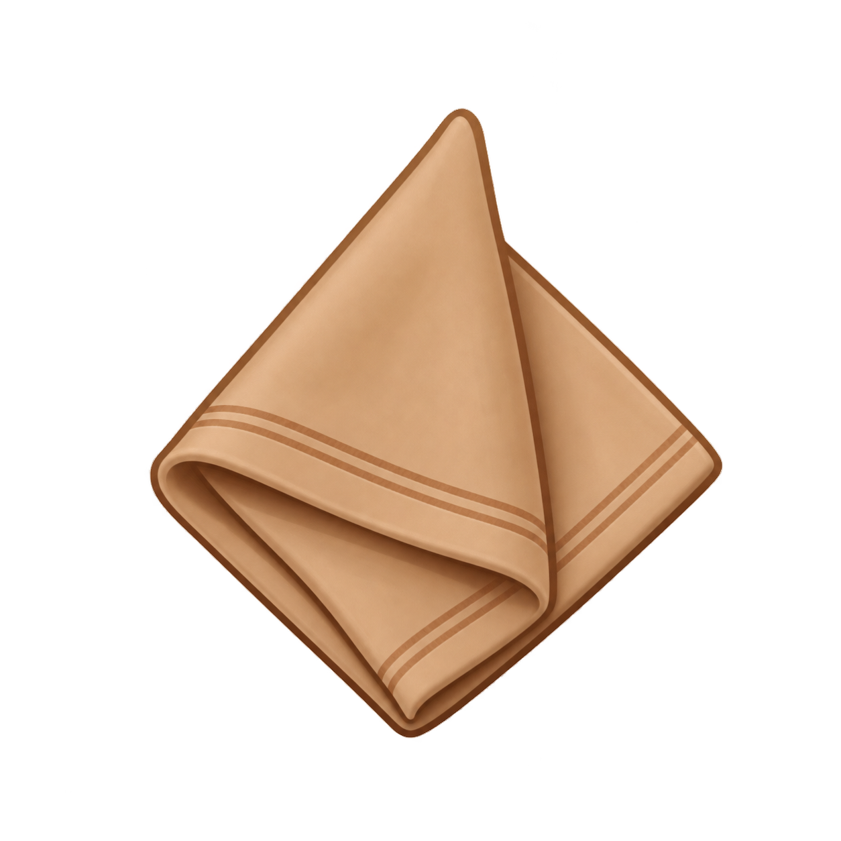
LO QUE VIENE | Seccion 06
Puntos de Contacto con el Cliente
Donde ve realmente el cliente los colores de una marca?
Un punto de contacto es cualquier momento en que un cliente ve o interactua con una marca. Cada punto de contacto usa los mismos colores. Eso es lo que hace que una marca se sienta familiar.
Piensa en Starbucks:
☕
El Vaso
📱
La App
Verde y blanco, siempre, en cada ubicacion.
El mismo verde, las mismas fuentes, los mismos iconos que la tienda.
🏪
La Tienda
Las Servilletas
Letrero verde, tonos de madera calidos adentro.
Hasta las servilletas coinciden con la marca.

Slide 11
TU
TAREA
Elige una marca que conozcas. Esto es lo que buscaras:
01
Nombra los colores
Que 2 a 4 colores usa mas esta marca?
02
Identifica el tipo
Son colores complementarios, analogos u otro tipo?
En la proxima sesion, elegiras una marca real y la analizaras.
03
Analiza la psicologia
Que hacen sentir esos colores? Por que crees que la marca los eligio?
04
Encuentra los puntos de contacto
Donde ves los colores? App, edificio, empaque, sitio web?

Slide 12
Lo que Aprendiste Hoy
La teoria del color le da a los disenadores un sistema para elegir colores con intencion.
El circulo cromatico muestra los colores primarios, secundarios y terciarios.
Los complementarios, los analogos y los triadicos son las principales relaciones de color.
Una paleta de color es un conjunto pequeno de colores que se usa de forma consistente en un diseno.
Los colores crean sentimientos. Los disenadores usan esto para influir en como reacciona la gente.
Las marcas usan el color en cada punto de contacto para que los clientes siempre las reconozcan.
Pioneer Valley High School | Artes Digitales 1 | Mr. Silva

